Slide 1


Тульская область город Алексин
Муниципальное бюджетное учреждение
«Центр психолого-педагогической, медицинской и социальной помощи»
Квест
«Время-перевертыш: спасти сказку!»
Рябова Марина Сергеевна,
методист, педагог ДО
Адрес: 301369 Тульская обл.,
г. Алексин, ул. 50 лет ВЛКСМ, д.10
Телефон: (48753) 6-74-77, 6-75-23
E-mail: aleksin.cppmsp@tularegion.org
Сайт: http://cpmss.obr-aleksin.ru/
Страница в ВК: https://vk.com/club153509987
Notes:
Оригинальные шаблоны для презентаций: https://presentation-creation.ru/powerpoint-templates.html
Бесплатно и без регистрации.

Slide 2
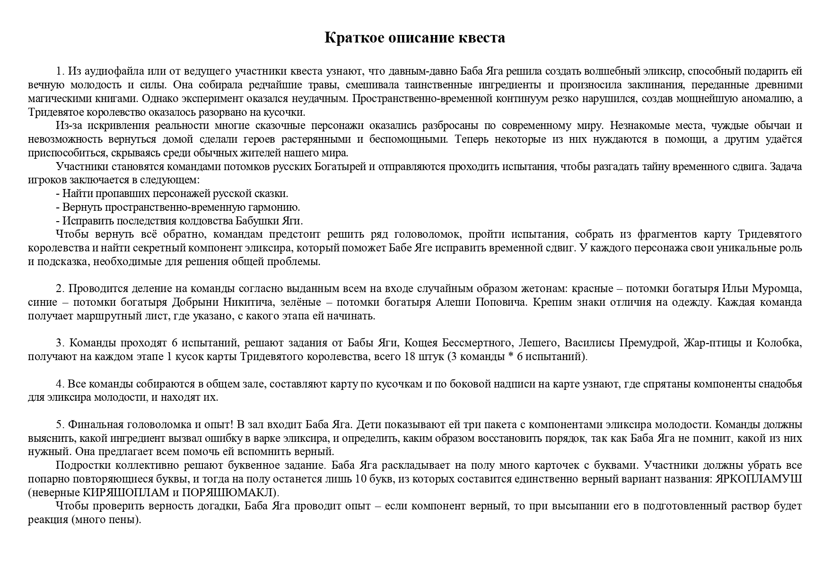

Slide 3
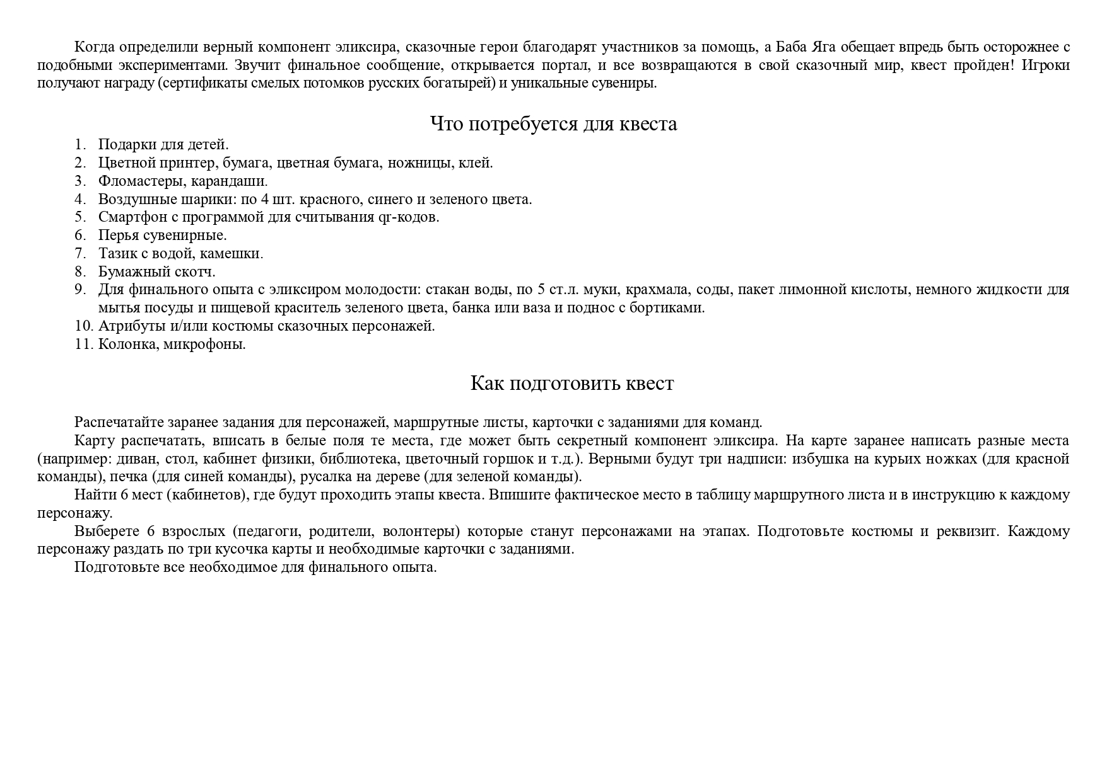

Slide 4
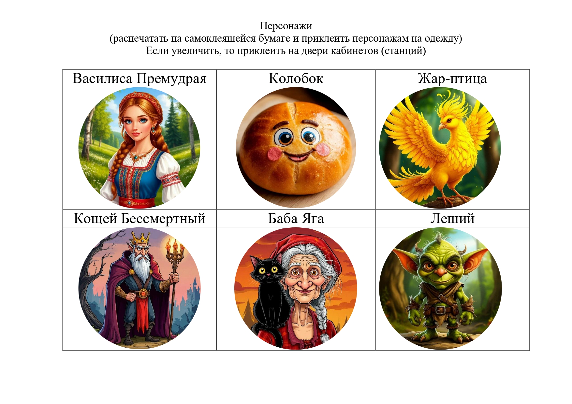

Slide 5
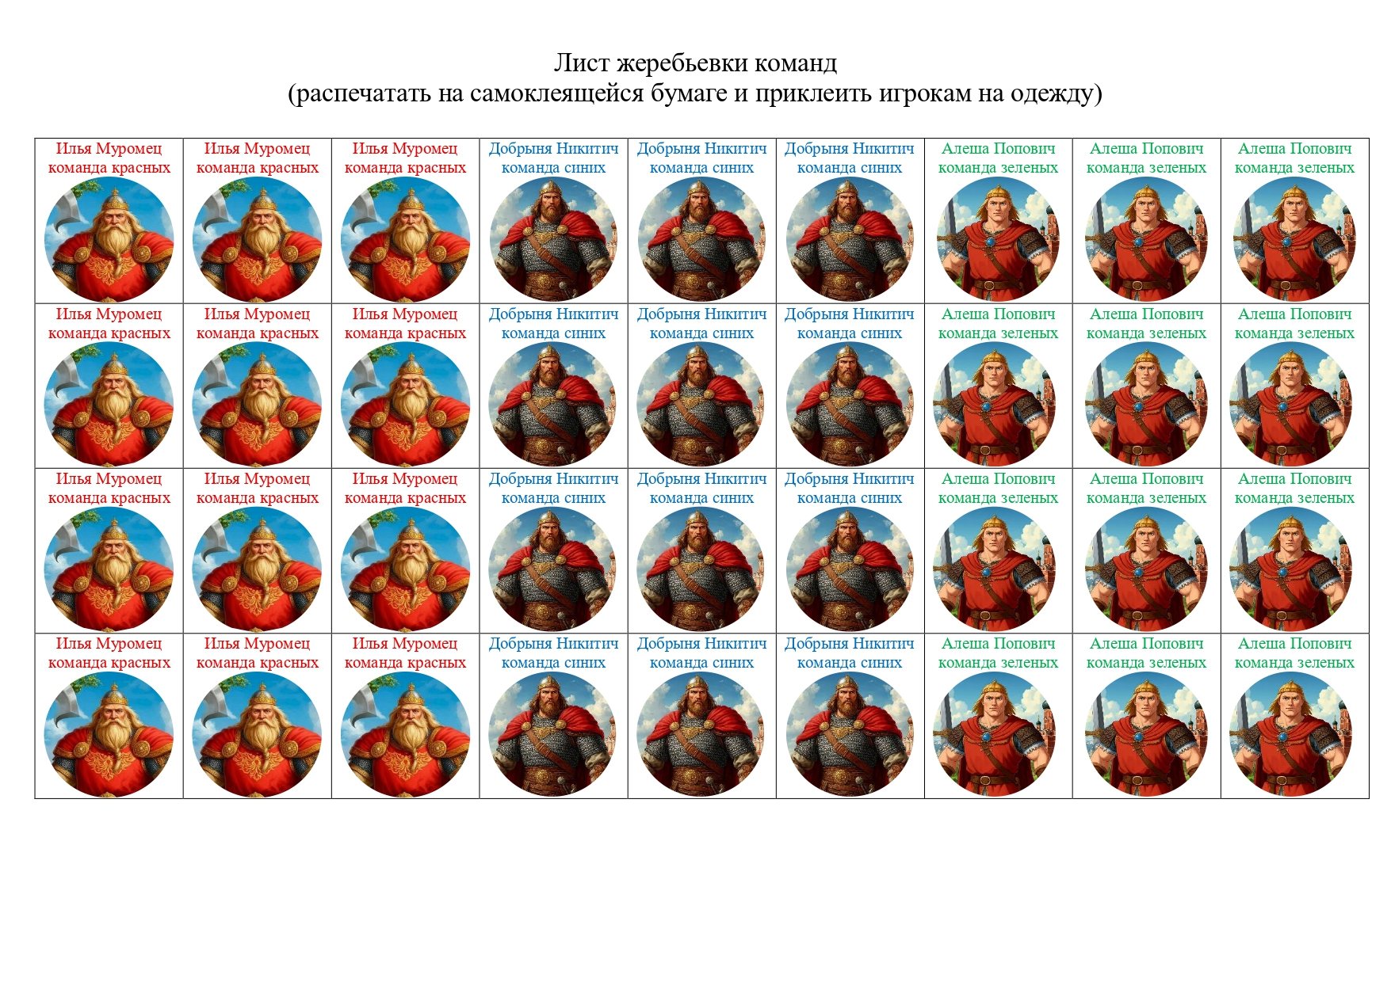

Slide 6
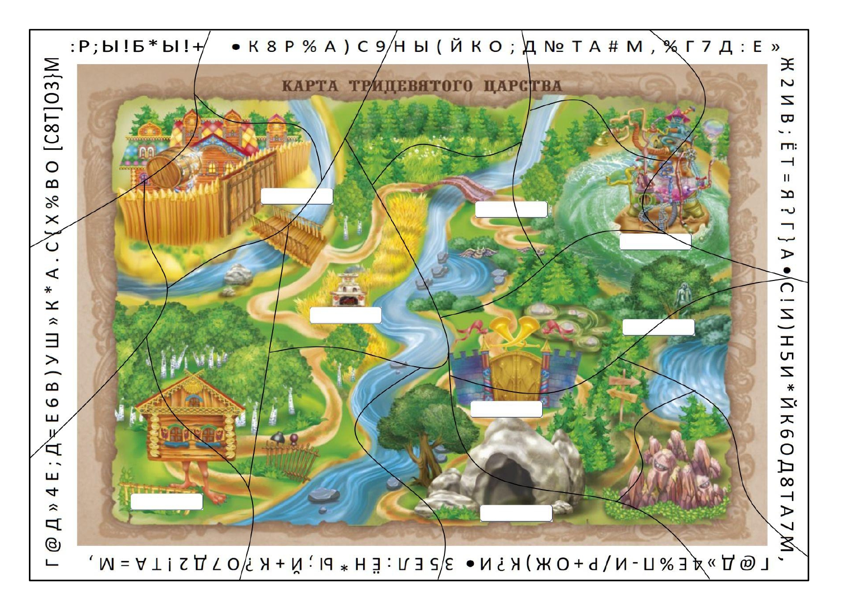

Slide 7
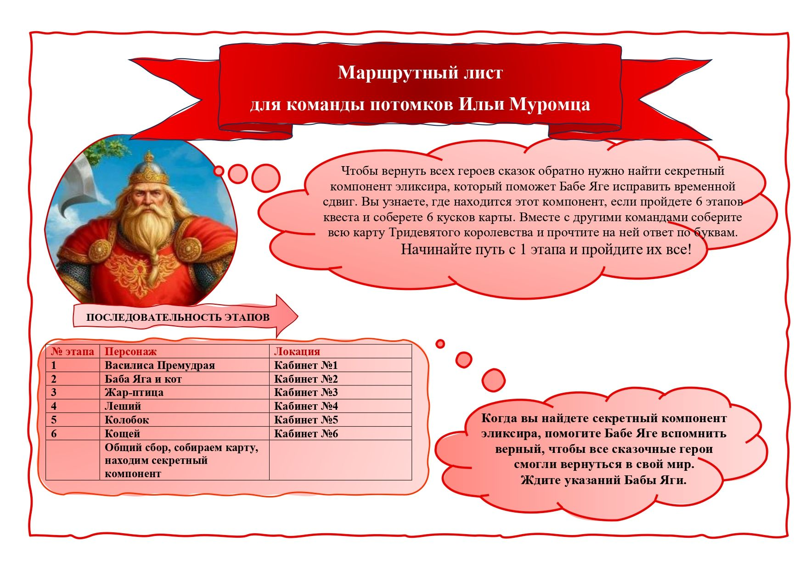

Slide 8
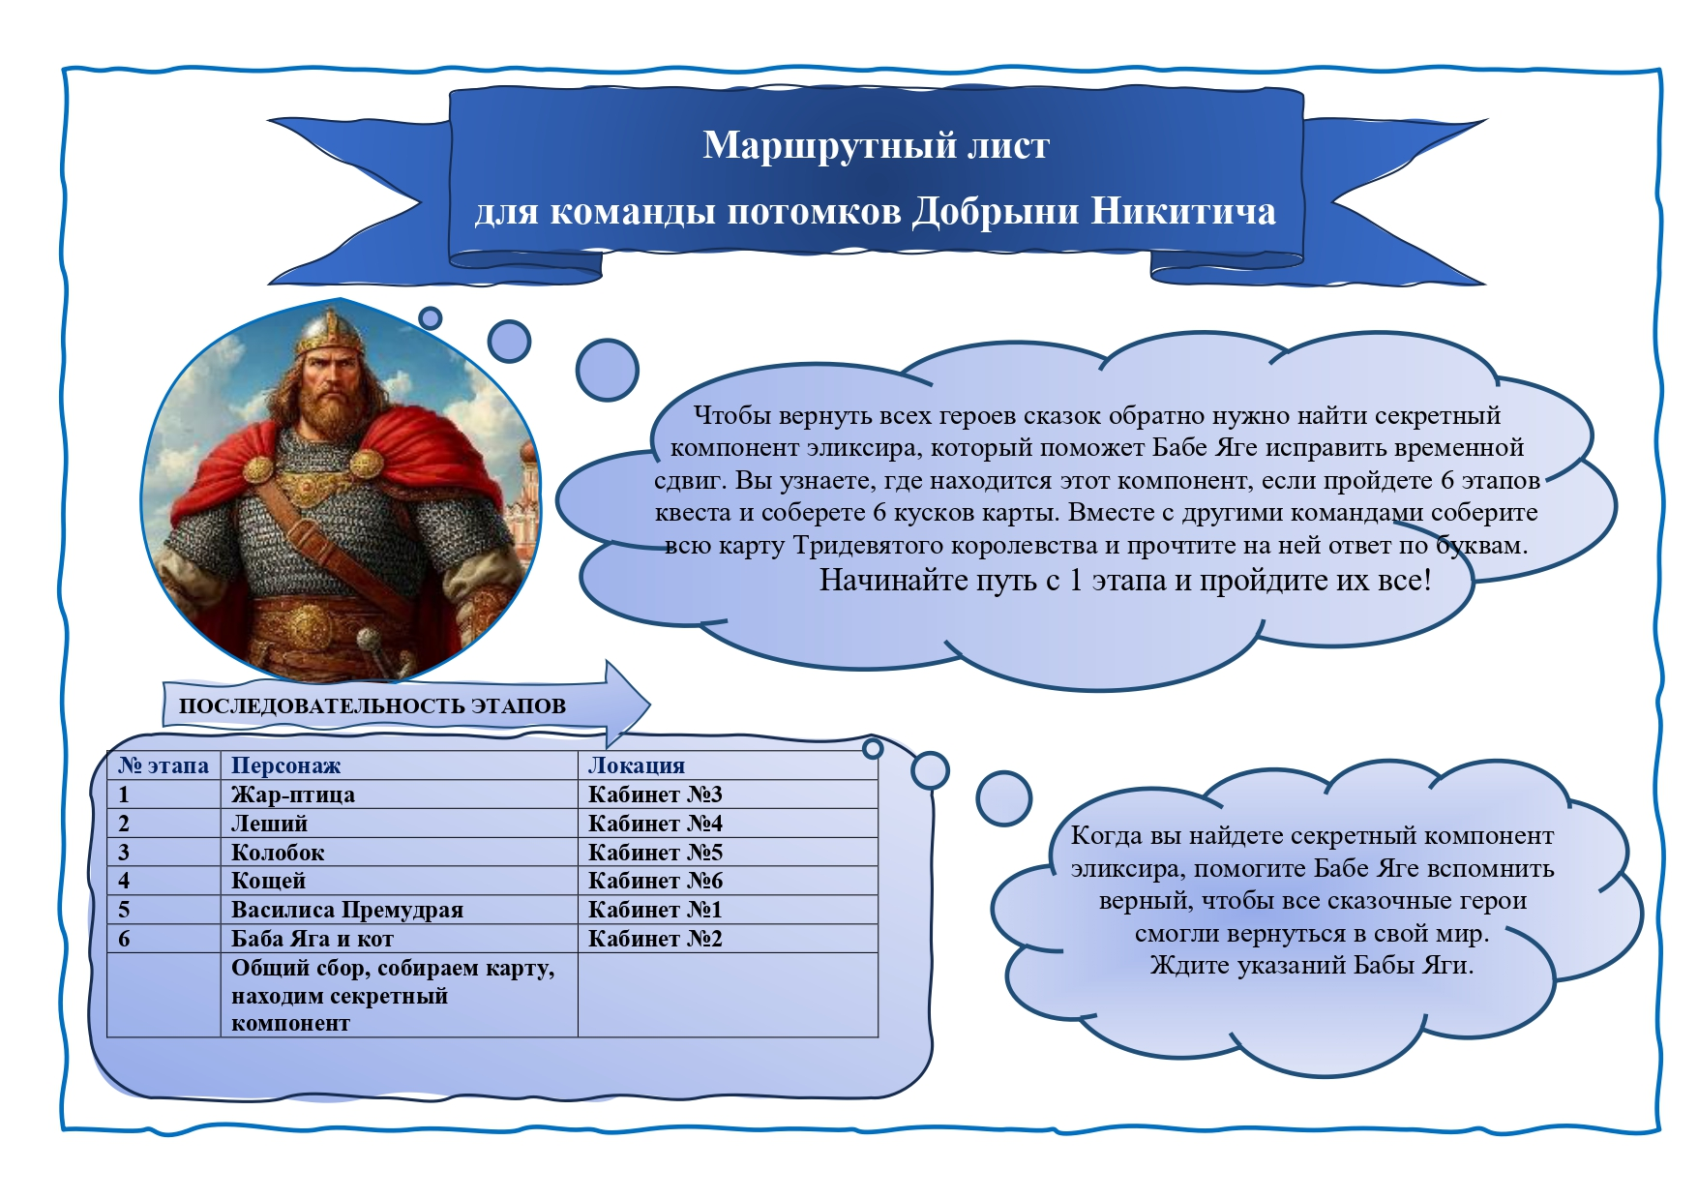

Slide 9
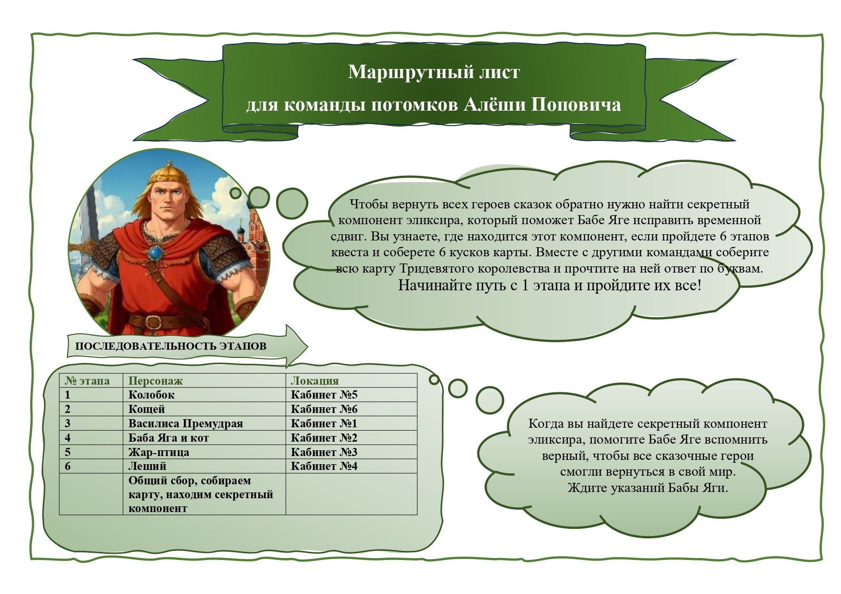

Slide 10
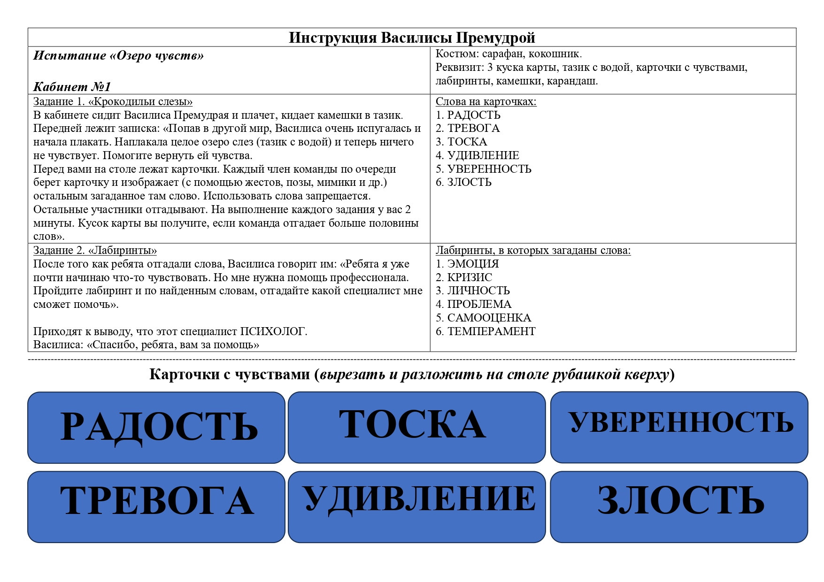

Slide 11
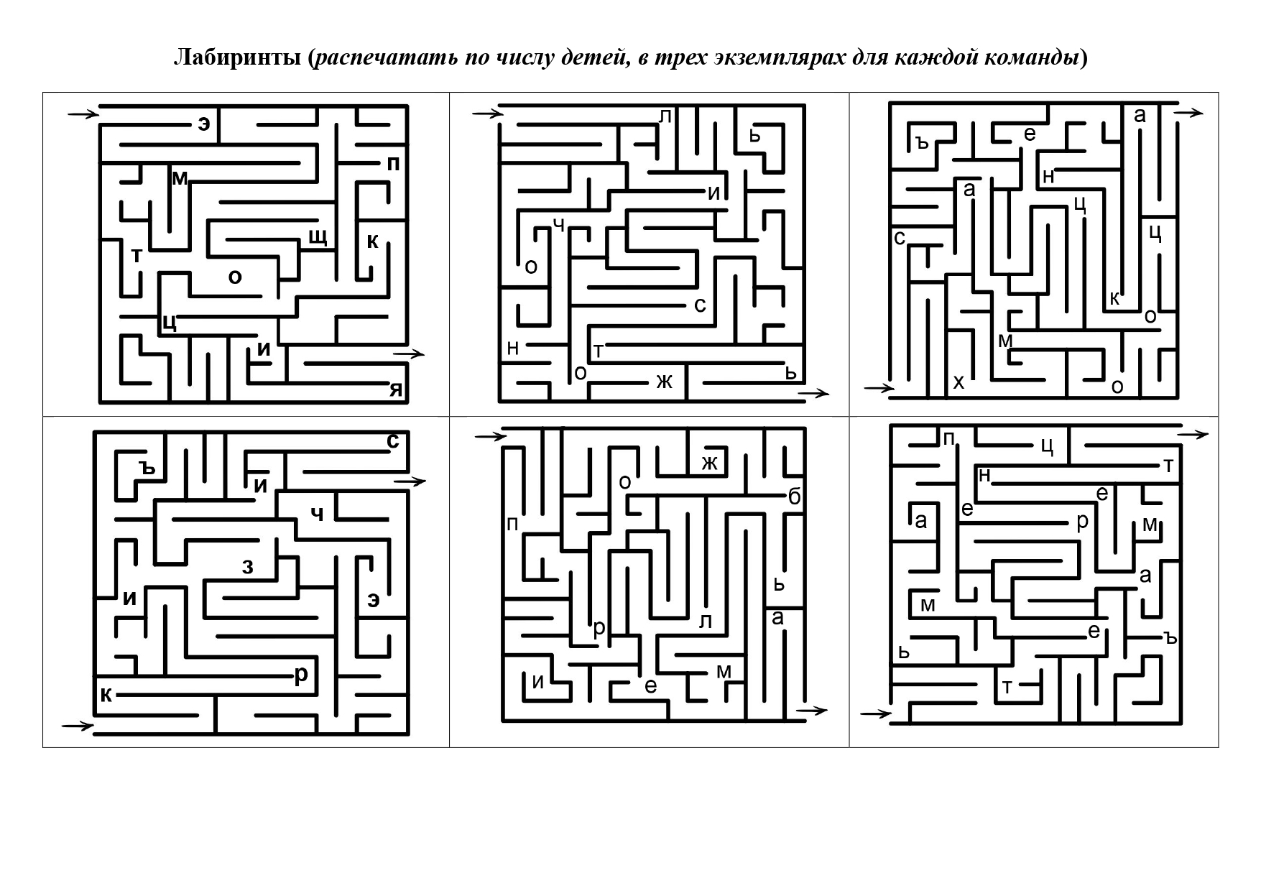
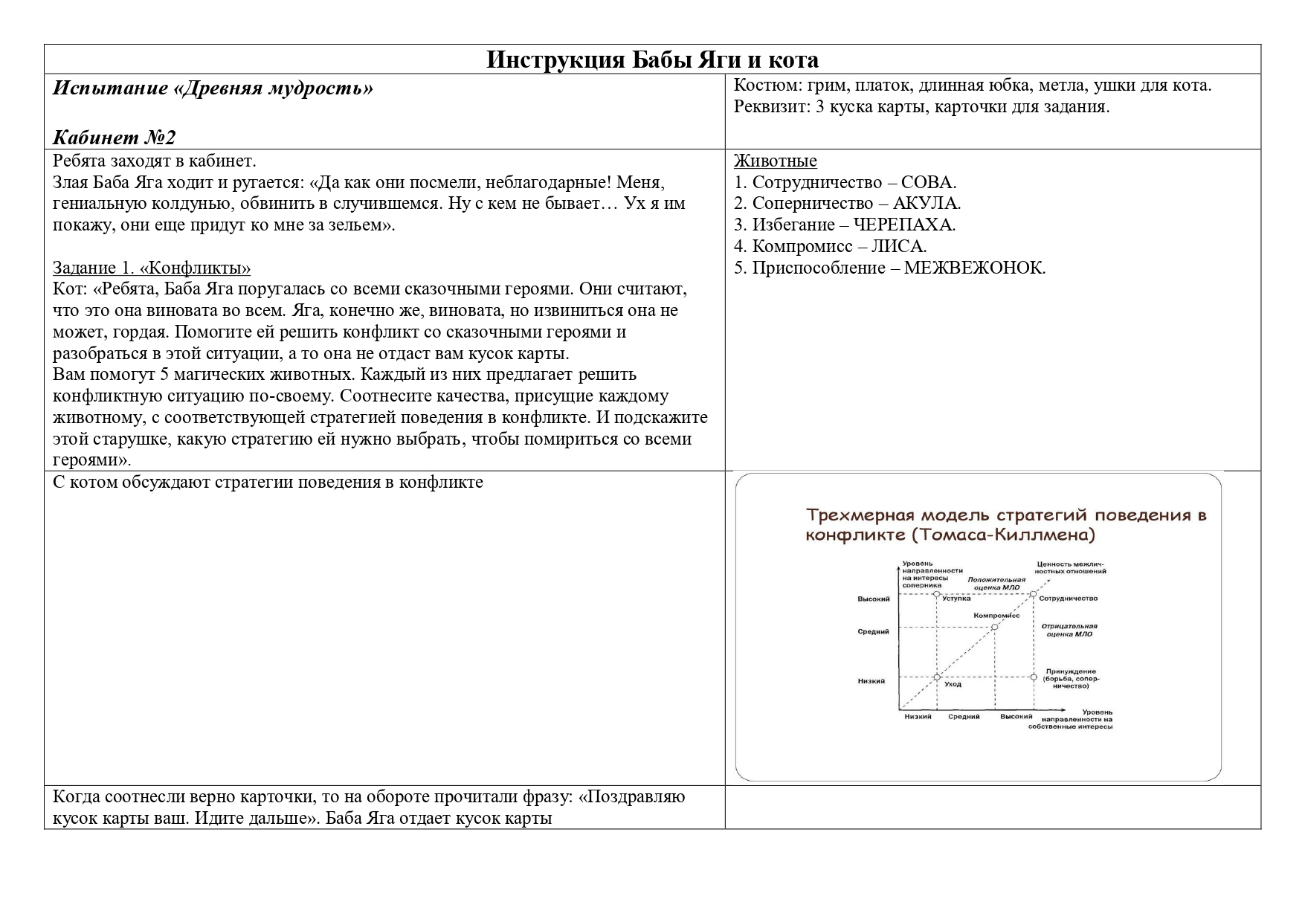
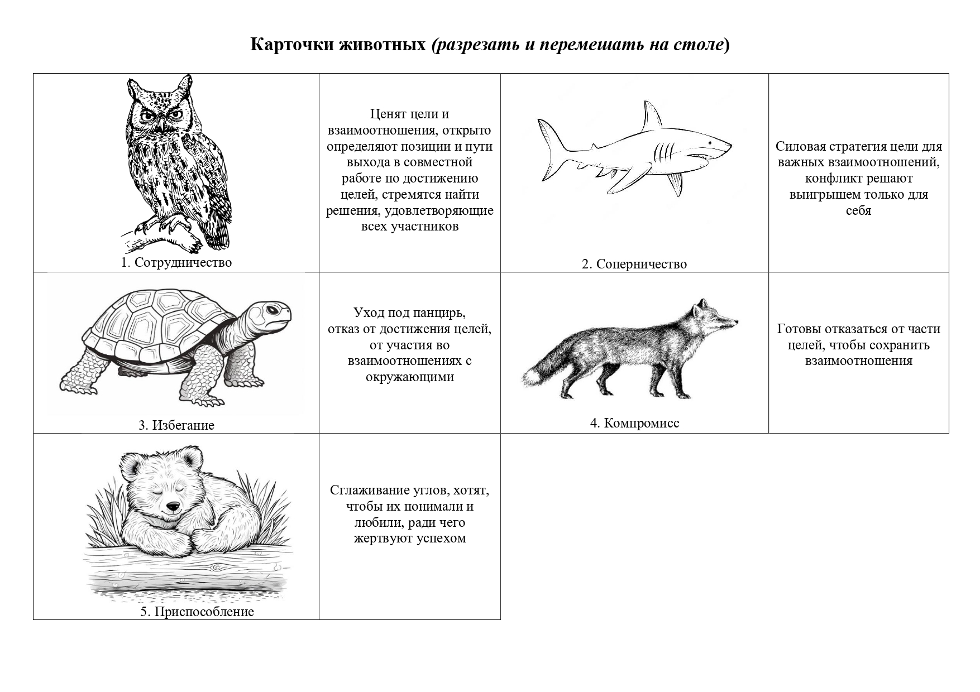
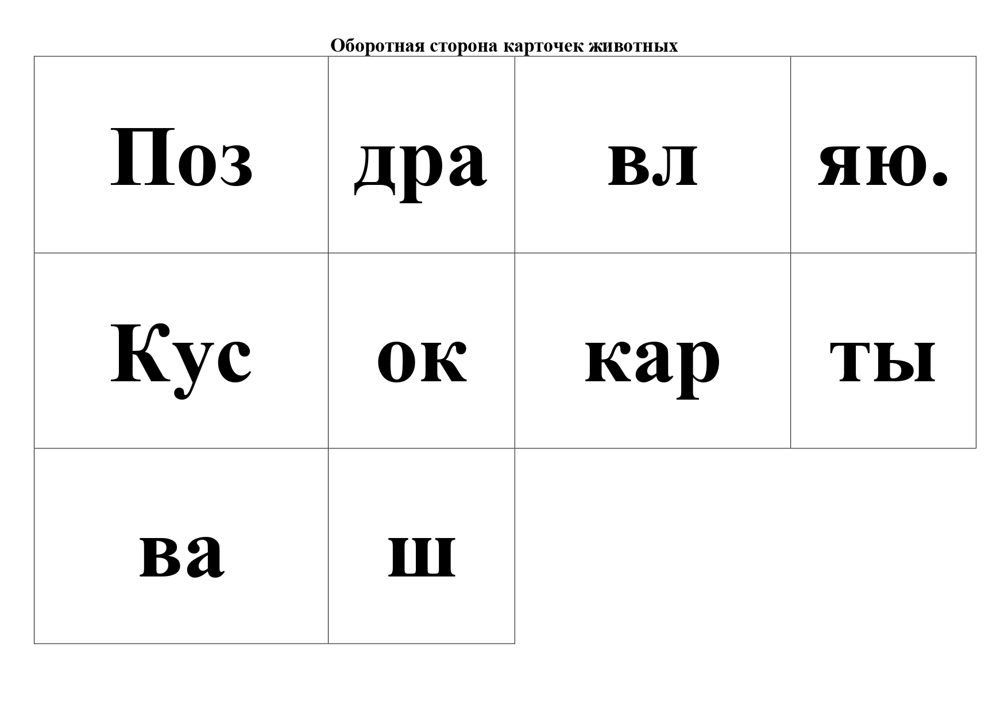
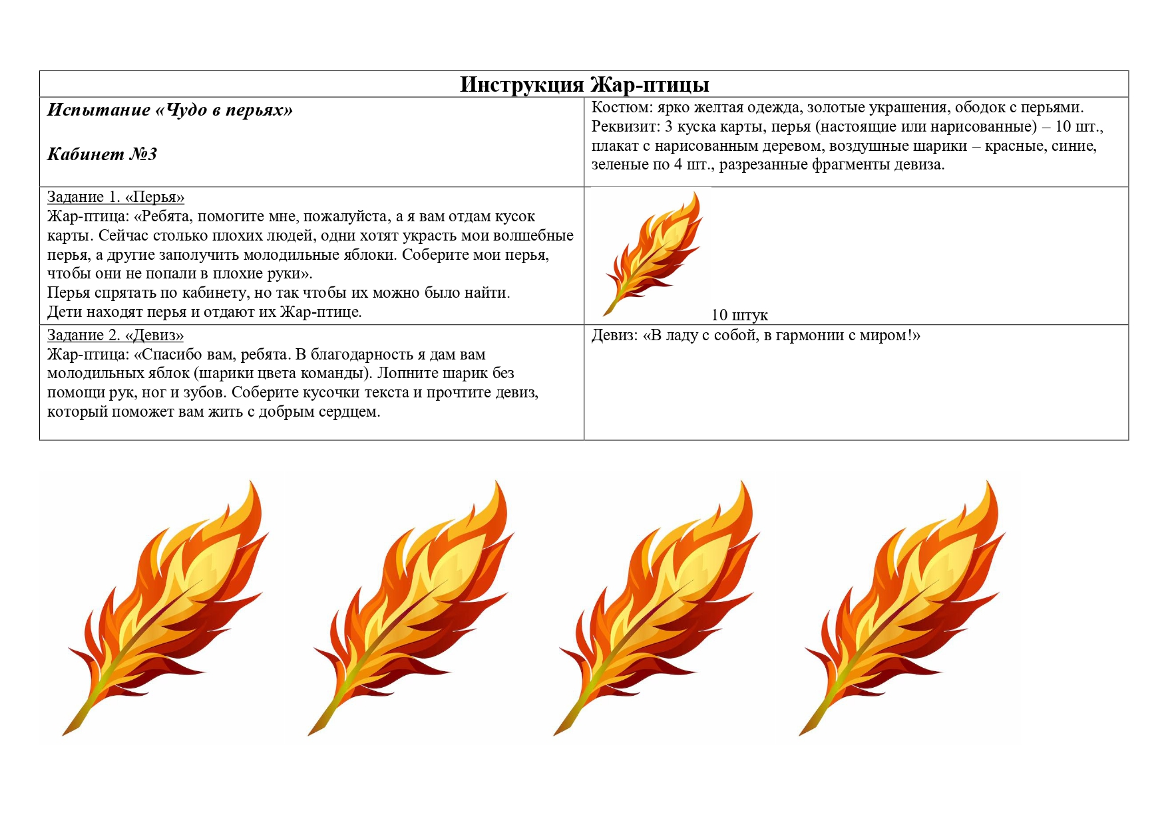
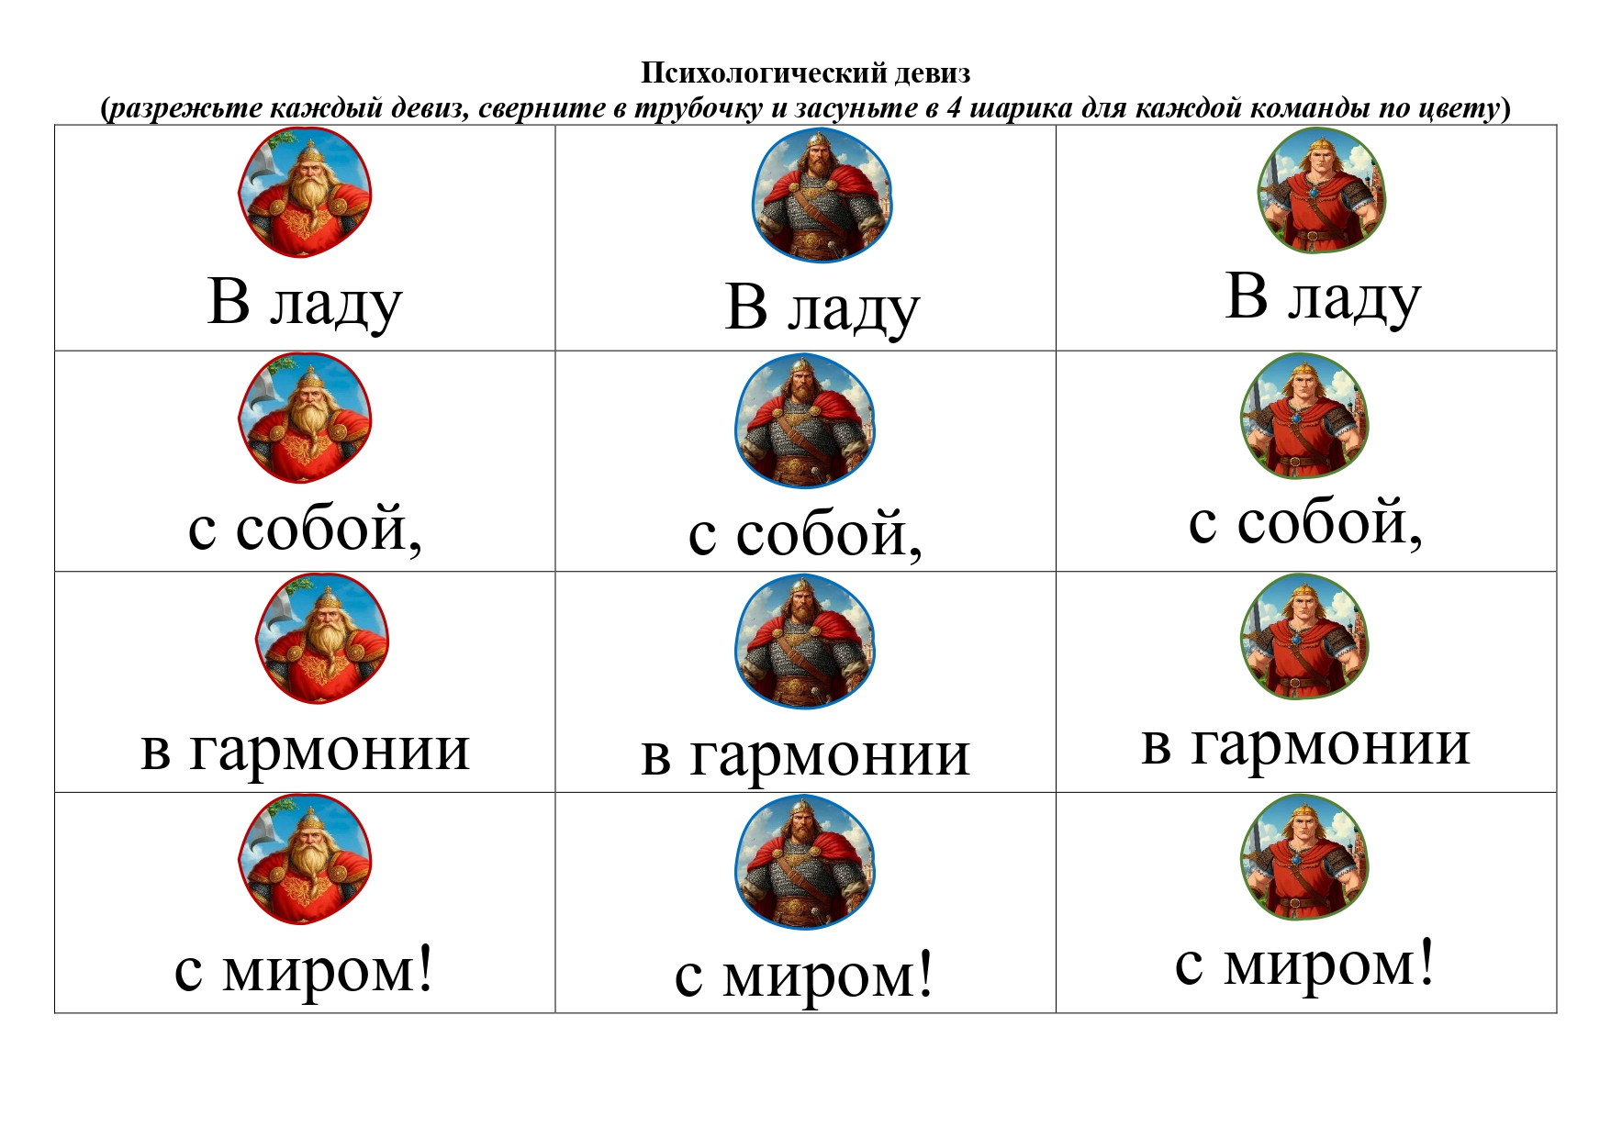

Slide 17
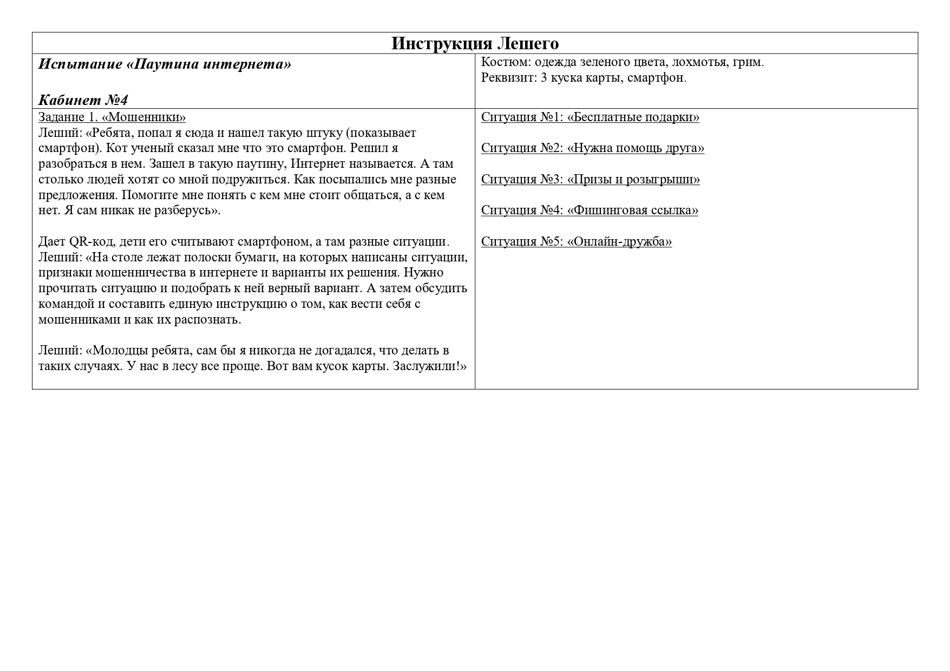

Slide 18
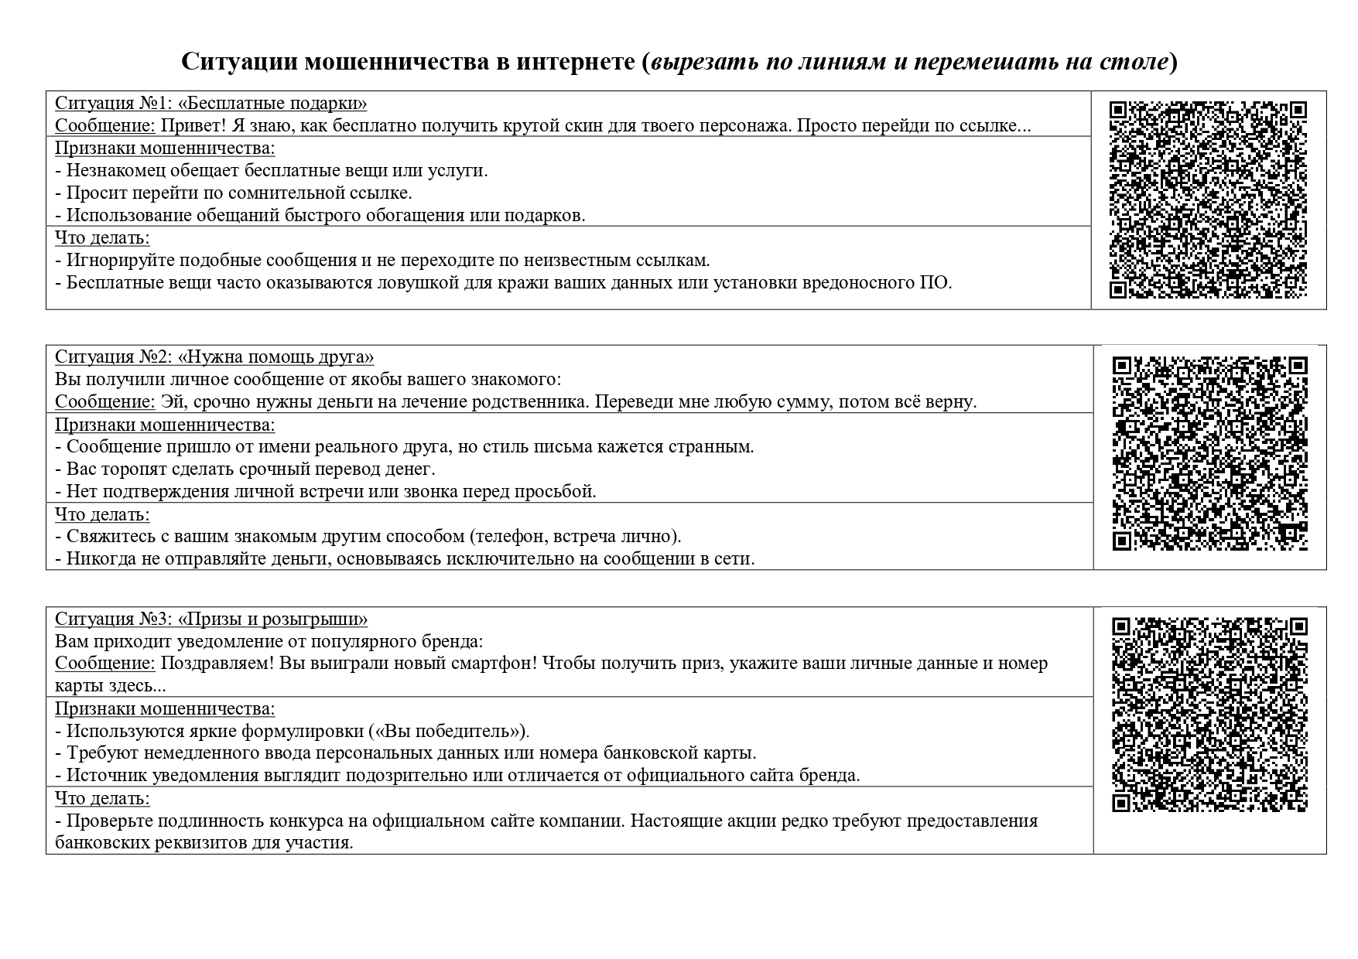

Slide 19
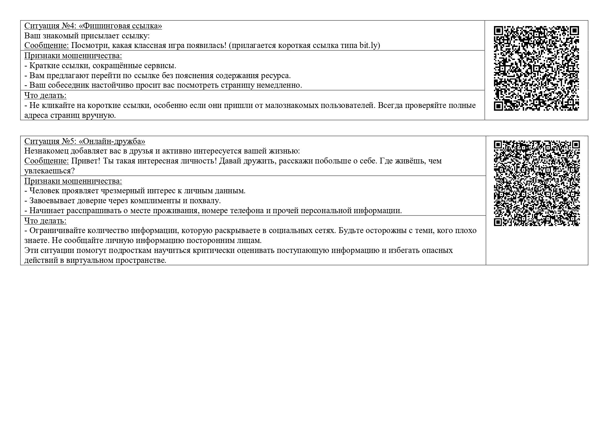

Slide 20
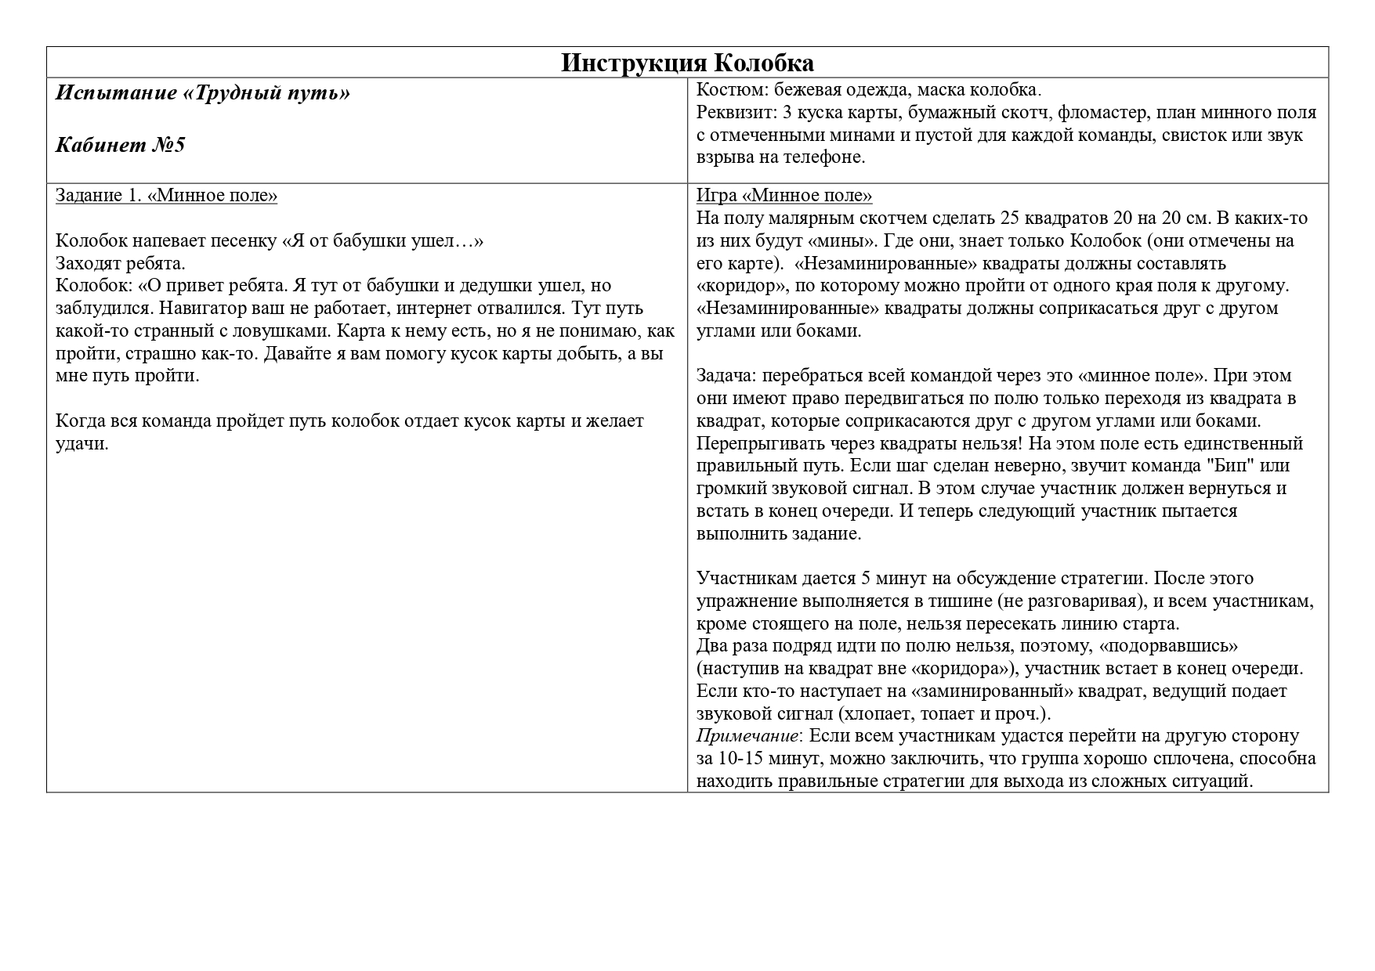

Slide 21
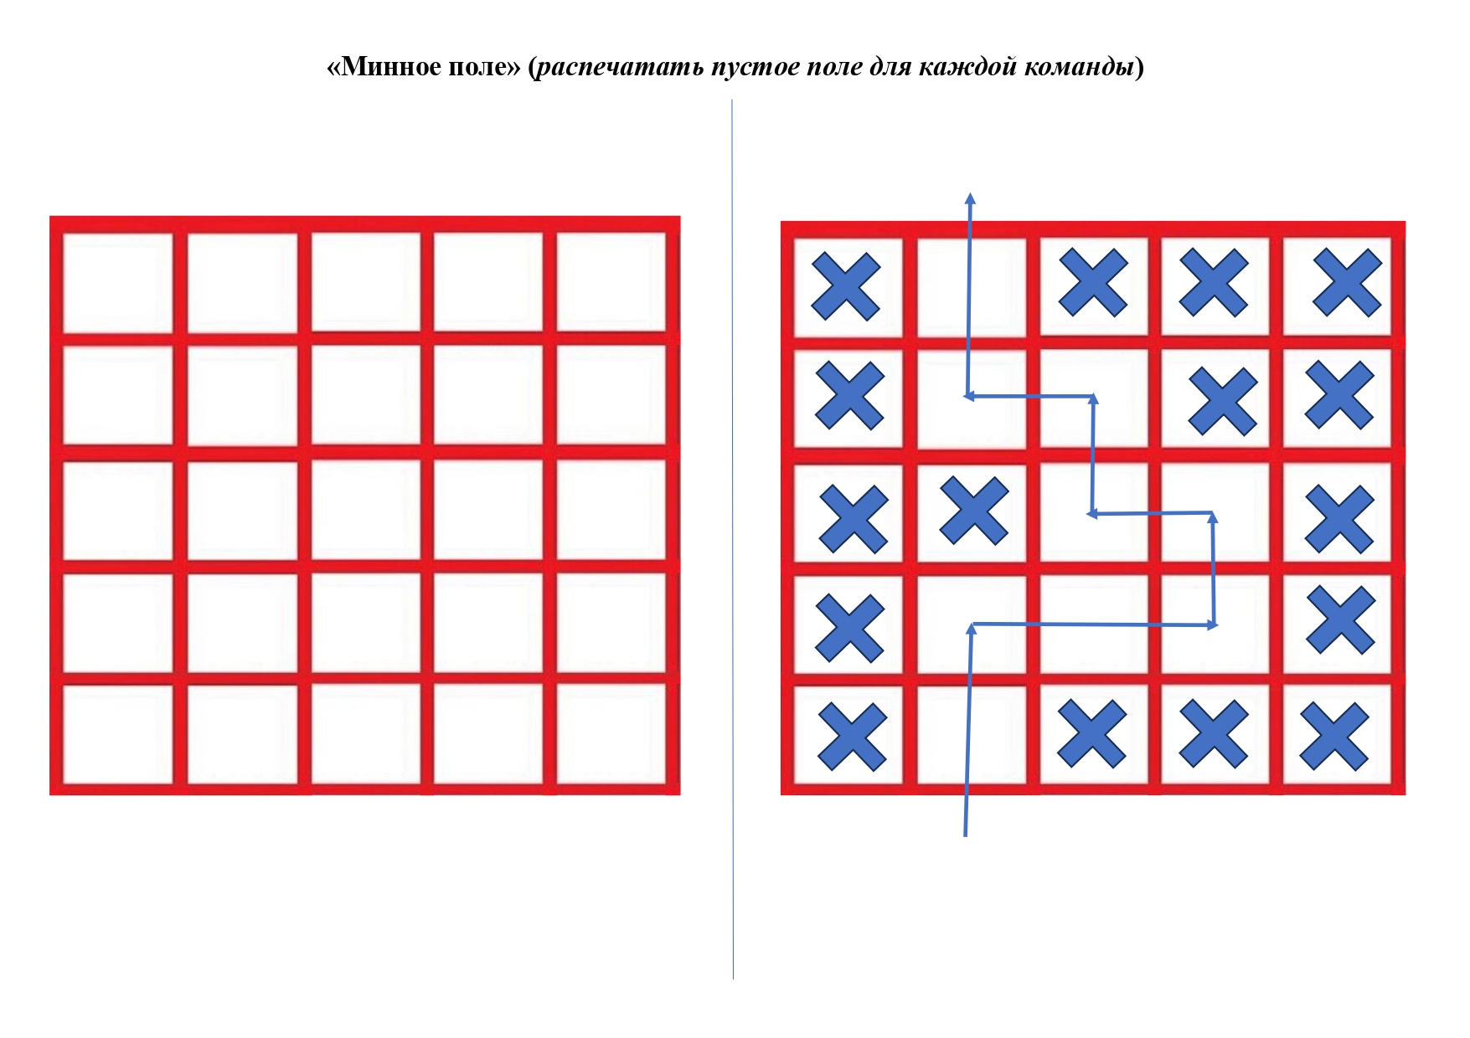

Slide 22
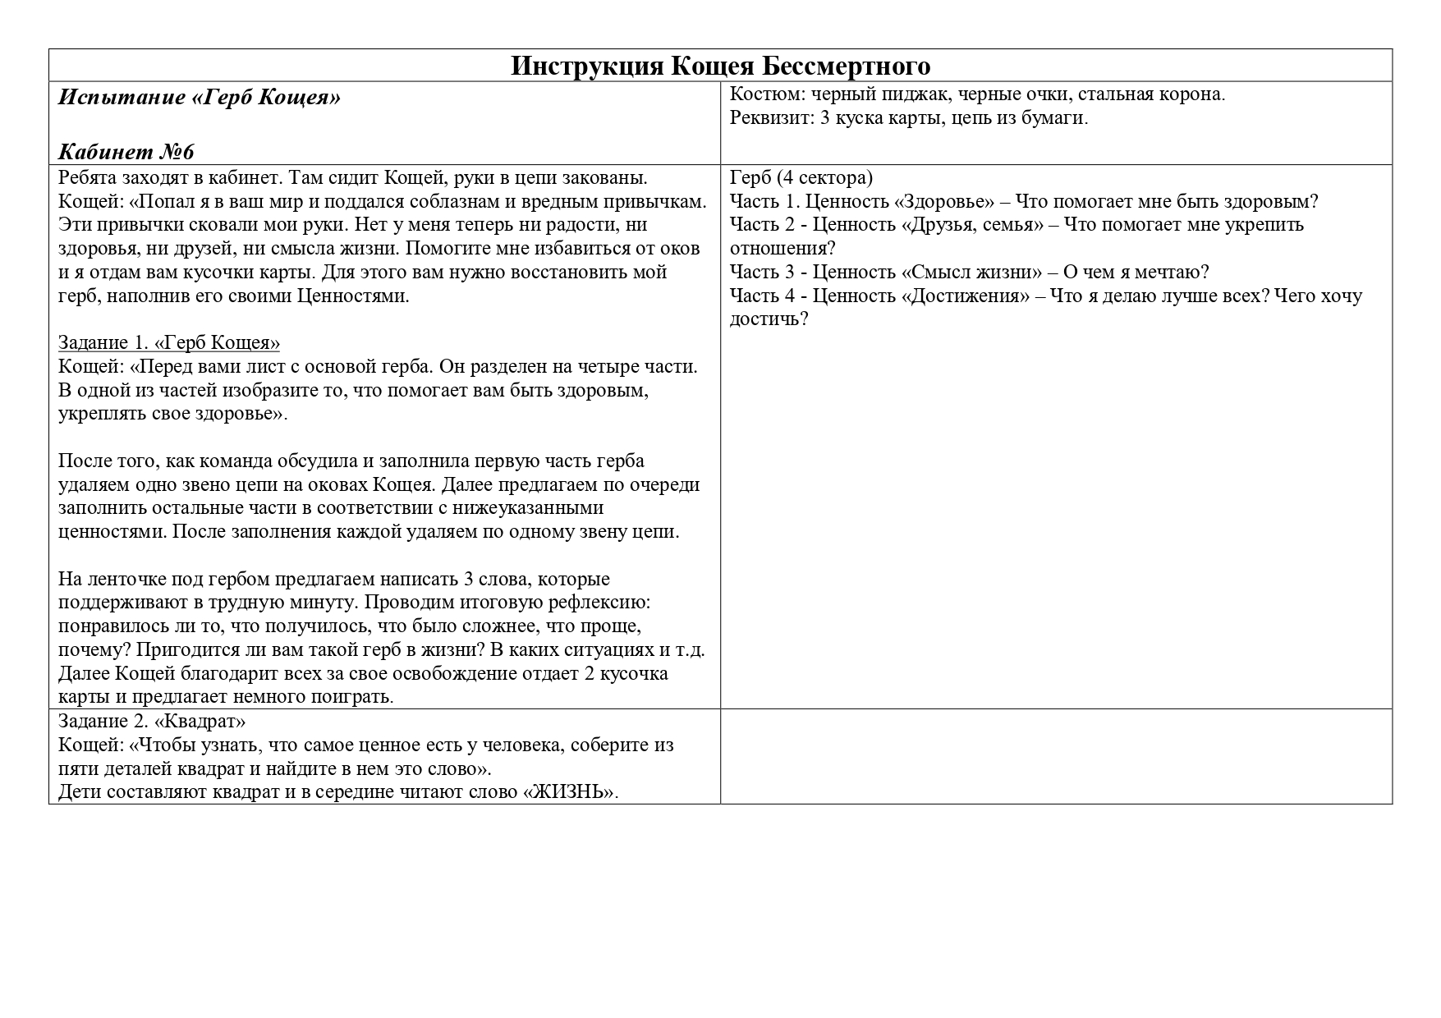

Slide 23
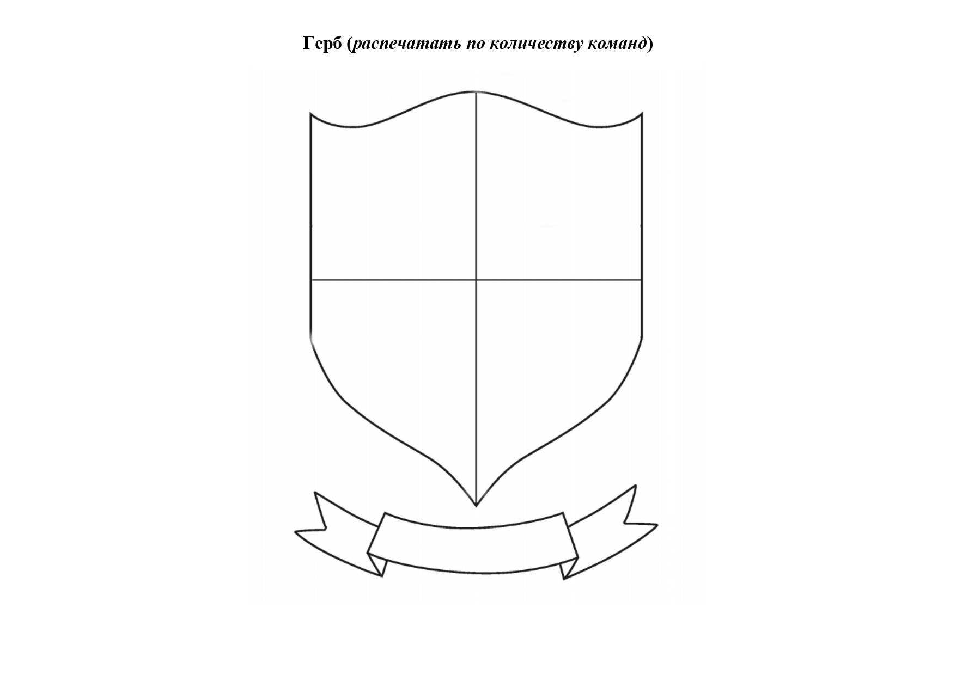

Slide 24
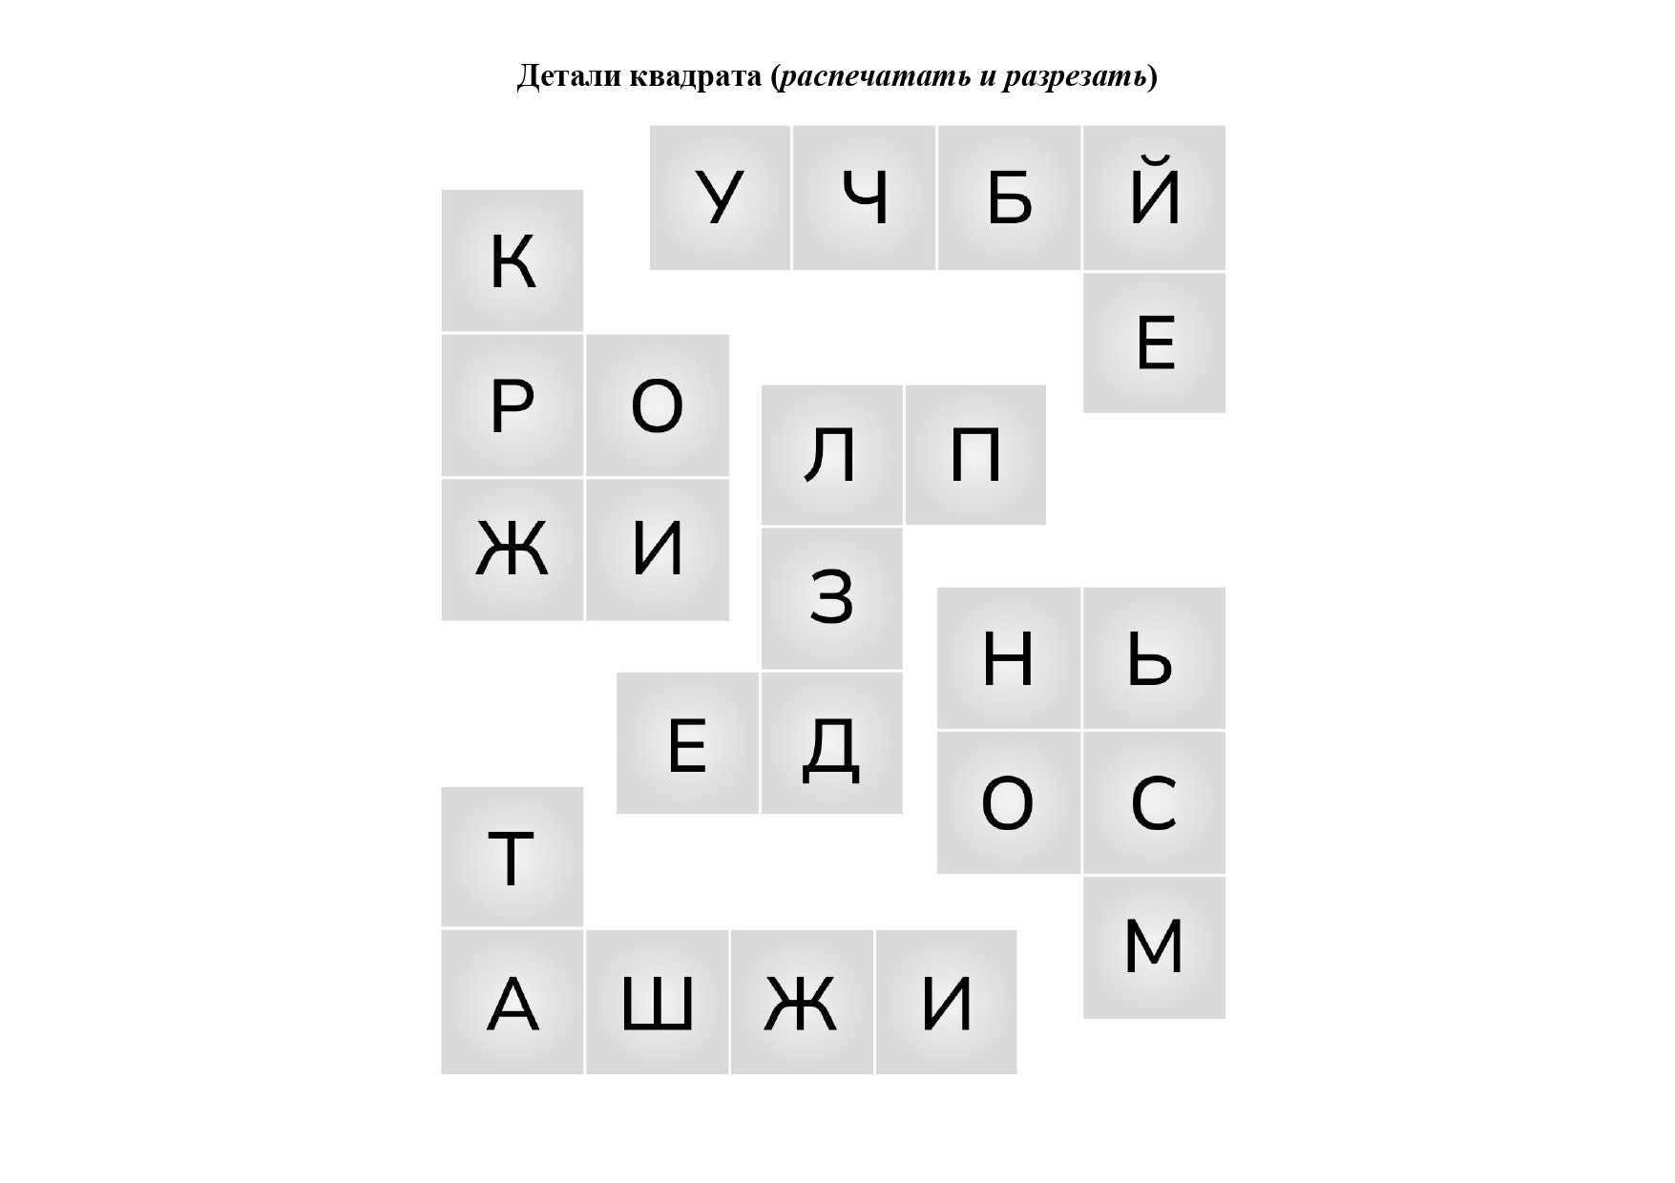

Slide 25
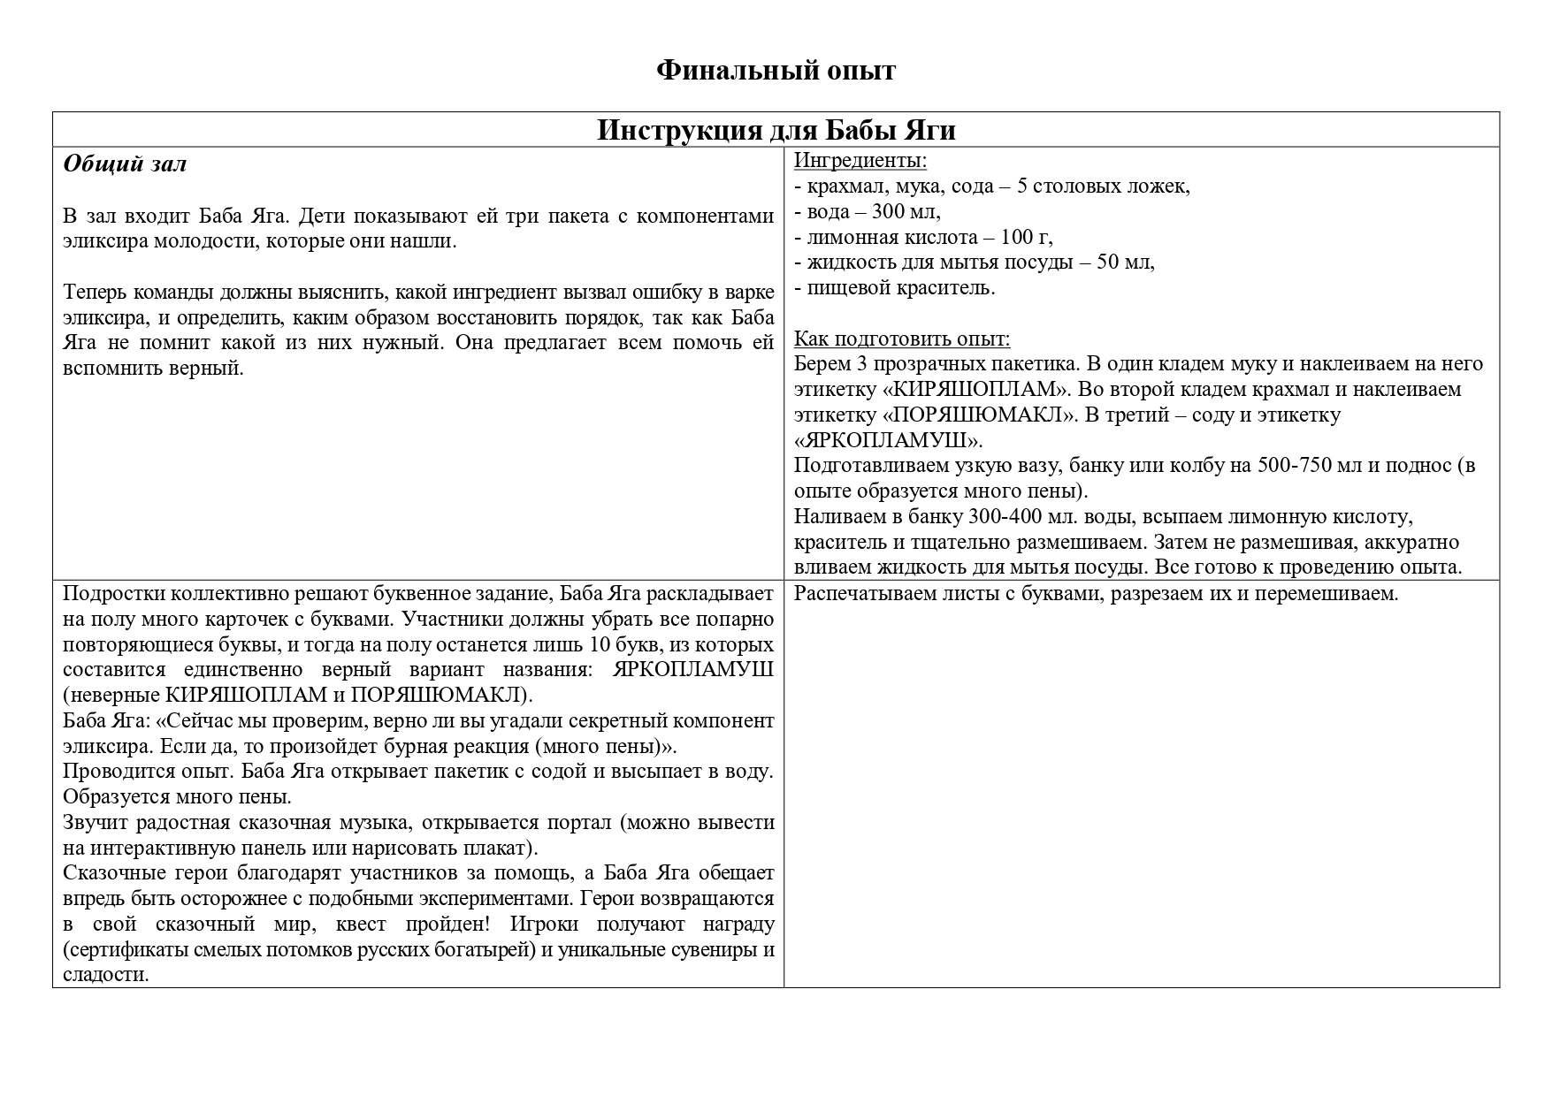

Slide 26
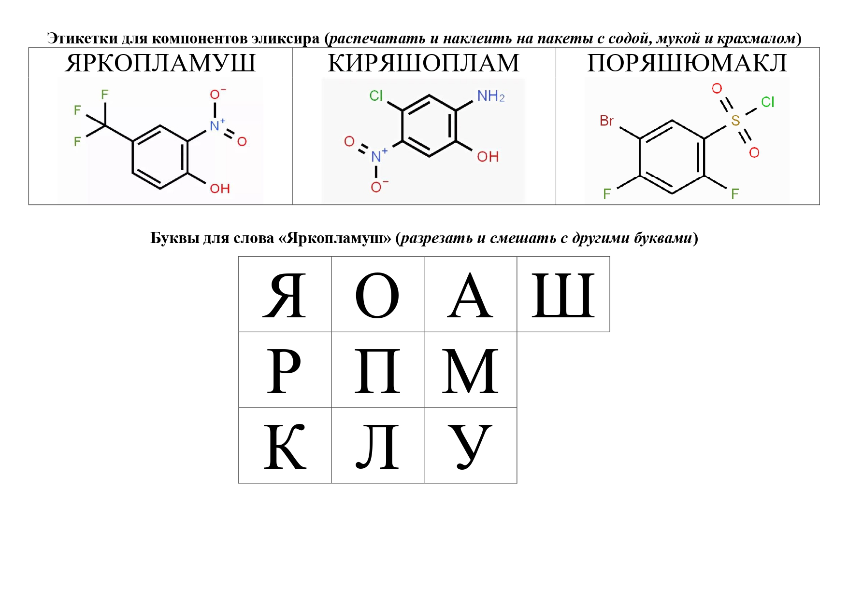

Slide 27
